Slide 1


5
차시
자료를 조사하여 꺾은선그래프로 나타내 볼까요
『수학』 108~109쪽, 『수학 익힘』 76~77쪽
열기
다지기
1
다지기
2
키우기
이번 시간에 배울 내용 알아보기
자료를 조사하여
꺾은선그래프로
나타내 볼까요
5차시

Slide 2
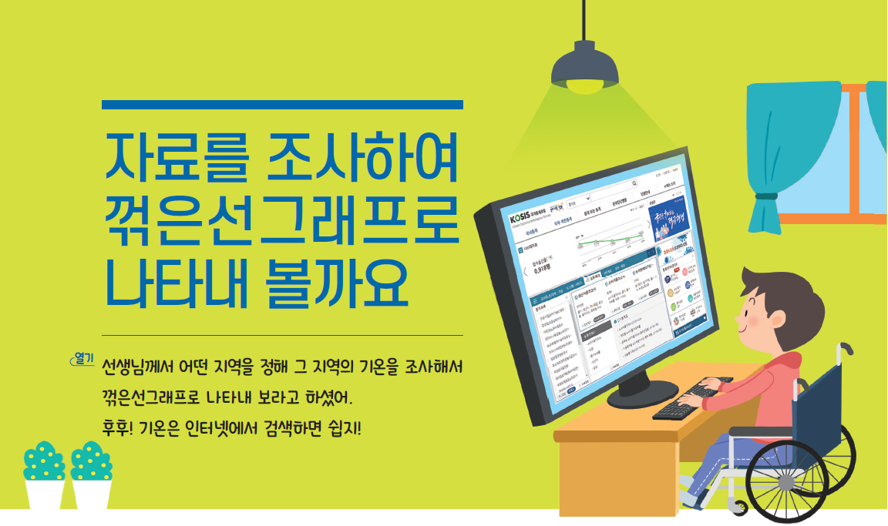
열기
다지기
1
다지기
2
키우기
글과 그림 속 상황을 살펴봅시다.

Slide 3

열기
다지기
1
다지기
2
키우기
꺾은선그래프는 어떤 자료를 나타낼 때 사용하나요?
시간의 흐름에 따라 달라지는 값을 가진 자료를 나타낼 때 사용합니다.
그림그래프와 막대그래프를 학습할 때 자료를 조사한 방법에는 무엇이 있었나요?
모둠원끼리 조사 대상을 나눠 조사했습니다.
게시판에 조사 항목을 게시하고 붙임딱지를 이용해 조사하기도 했습니다.

Slide 4
열기
다지기
1
다지기
2
키우기
우리가 꺾은선그래프로 나타낼 자료를 어떻게 수집할 수 있을까요?
시간이 흐름에 따라 변하는 자료를 조사해야 하기 때문에 직접 자료를 수집하기는 어려울 것 같습니다.

Slide 5
열기
다지기
1
다지기
2
키우기
1
모둠별로 어떤 지역의 기온을 조사하여 표로 정리하고 꺾은선그래프로 나타내는 방법을 알아봅시다.
무엇을 조사해야 하나요?
어떤 지역의 기온
모둠별로 조사할 지역을 정하여 봅시다.
우리나라의 수도인 서울을 조사해 보고 싶습니다.
여름에 다녀온 강원도의 기온에 대해 조사해 보고 싶습니다.
저는 제주도를 좋아하니까 제주도의 기온을 조사해 보겠습니다.

Slide 6
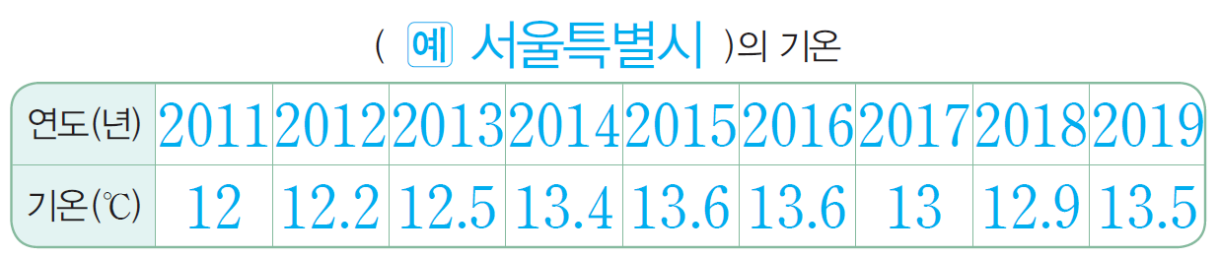
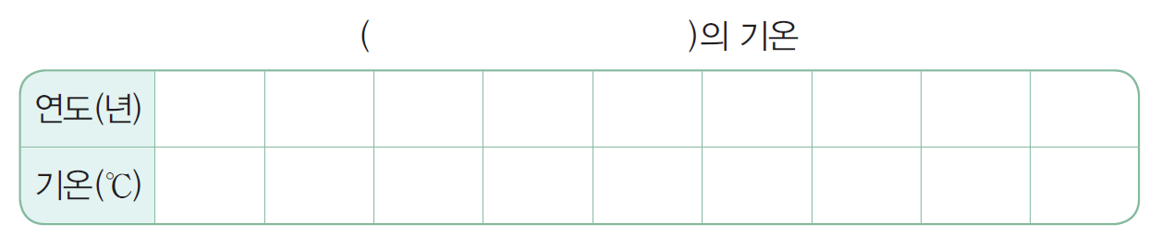
열기
다지기
1
다지기
2
키우기
선생님의 안내에 따라 조사한 자료를 표로 정리해 보세요. 자료를 정리할 때 1년 또는 3년, 5년마다 등 기준을 정해서 정리해 보도록 하세요.

Slide 8
열기
다지기
1
다지기
2
키우기
2
에서 조사한 결과를 꺾은선그래프로 나타내 봅시다.
1
꺾은선그래프의 가로와 세로에는 각각 무엇을 나타내면 좋을까요?
가로는 연도, 세로에는 기온을 나타내는 것이 좋겠습니다.
조사한 자료를 물결선을 이용한 꺾은선그래프로 나타내려고 할 때, 세로 눈금 한 칸의 간격은 얼마로 나타내면 좋을까요?
가장 큰 값과 가장 작은 값이 모두 그래프에 나타나야 합니다.
물결선을 넣고 한 칸을 0.1°C로 하면 좋겠습니다.

Slide 9
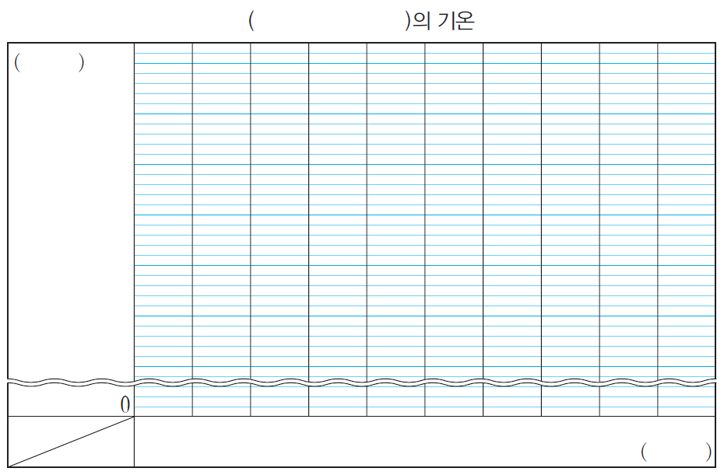





열기
다지기
1
다지기
2
키우기
이전 차시에서 배운 꺾은선그래프를 나타내는 방법에 대해 생각해 보면서 조사한 내용을 꺾은선그래프로 나타내 봅시다.

Slide 10
열기
다지기
1
다지기
2
키우기
각 모둠에서 완성한 꺾은선그래프를 발표하여 봅시다.
우리가 조사한 지역의 기온은 점점 높아지고 있습니다.
우리가 조사한 지역의 기온은 점점 낮아지고 있습니다.
우리가 조사한 지역의 기온은 2010년부터 2015년까지 낮아졌다가 그 후로는 높아지고 있습니다.
여러 모둠에서 발표한 꺾은선그래프들 간의 공통점과 차이점을 찾아 이야기해 봅시다.
어떤 지역은 계속 기온이 높아집니다.
같은 시기에 지역별로 기온이 다르게 나타납니다.
매년 9월마다 기온을 잰다면 거의 비슷하게 나올 것 같았는데 생각보다 변화하는 정도가 큽니다.

Slide 11

열기
다지기
1
다지기
2
키우기
각 모둠에서 나타낸 꺾은선그래프를 비교하고 알아낸 내용을 서로 이야기해 봅시다.
조사 연도를 1년, 5년으로 다르게 해서 그린 꺾은선그래프는 어떤 특징이 있나요?
5년마다 조사하면 오랜 기간 동안 조사한 내용을 그래프 하나에 나타낼 수 있습니다.
1년마다 조사하면 해마다 어떻게 변했는지 좀 더 자세히 알 수 있습니다.

Slide 12
열기
다지기
1
다지기
2
키우기
5년마다 조사한 꺾은선그래프에서 조사하지 않은 연도의 기온을 알려면 어떻게 해야 할까요?
점을 선분으로 이어 그 중간에 있는 값을 추측해 볼 수 있습니다.
그렇게 추측한 값은 실제 값과는 다를 수도 있을 것 같습니다.
시간의 흐름에 따라 해마다 기온이 변화하는 정도를 꺾은선그래프로 나타내면 어떻게 사용할 수 있을까요?
환경 문제를 알아보거나 홍보하려고 할 때 사용할 수 있을 것 같습니다.
축제 시기 같은 것을 정할 때도 참고할 것 같습니다.

Slide 13
다음 시간에 배울 내용 알아보기
알맞은 그래프로
나타내 볼까요
6차시

